Slide 1
Développement d’un médicament
Présenté par : Dr Bendaoud I.

Slide 2
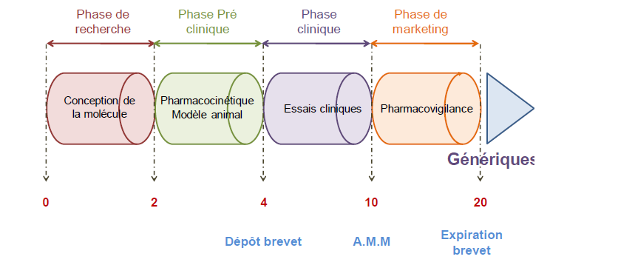
I) Développement d'un médicament:

Slide 3
II) Les essais précliniques :
Pharmacologie expérimentale :
Recherche l’activité pharmacologique
Établissement courbe dose/effet
DE50
Essais Précliniques
Sur animaux
toxicologie expérimentale :
Essais de toxicité aigue et chronique
DL 50
Essais de mutagénèse et cancerogénèse
Essais de tératogénèse

Slide 4
III) Les essais cliniques:
« On entend par essai clinique toute investigation menée sur des sujets humains en vue de découvrir ou de vérifier des effets cliniques et pharmacologiques d’un produit pharmaceutique, d’identifier toutes réactions indésirables afin d’en évaluer l’efficacité et la sécurité.

Slide 5
III) Les essais cliniques :
Phase I
Phase II
Phase III
Phase IV

Slide 6
Etude de la première administration chez l'homme: Etude de la tolérance
Phase I

Slide 7
La posologie entrainant les premiers effets indésirables,
La posologie entrainant les premiers effets thérapeutiques souhaités.
Les études initiales de pharmacocinétique humaine sont mises en route.
Chez des volontaires sains

Slide 8
Phase II
Etude de l'efficacité pharmacologique

Slide 9
Pharmacologie humaine:
petits groupes :
sujets sains volontaires
sains volontaires recevant une substance particulière modifiant leur état basal
Malades
la détermination de la dose "optimale"

Slide 10
Pharmacocinétique humaine:
Sur les formes galéniques définitives
chez les sujets sains volontaires: la biodisponibilité du produit, les espaces de diffusion, les conditions d'élimination, le métabolisme et, et éventuellement, la pharmacocinétique des métabolites.
En administration unique, en administration répétées et en fonction de l'utilisation thérapeutique prévue.
certains groupes spéciaux: sujets âgés, patients insuffisants hépatiques, insuffisants rénaux ou porteurs de la maladie à traiter.

Slide 11
Les conditions optimales de prescriptions :
posologie, rythme, durée, les symptômes traduisant l'effet thérapeutique espéré et les symptômes révélant les effets indésirables doivent être précisément définis.

Slide 12
Etude de l'efficacité thérapeutique
Phase III

Slide 13
Plusieurs essais thérapeutiques pour les différentes indications
en milieu hospitalier
patients
Il est mesuré sur un paramètre précis (mesure physique objective, échelle subjective...)
étudié de manière comparative , soit un placebo, soit un produit de référence.

Slide 14
A leur terme, l'efficacité et la tolérance du produit sont connues dans les conditions de l'expérimentation clinique.
Demande d’obtention de l’AMM

Slide 15
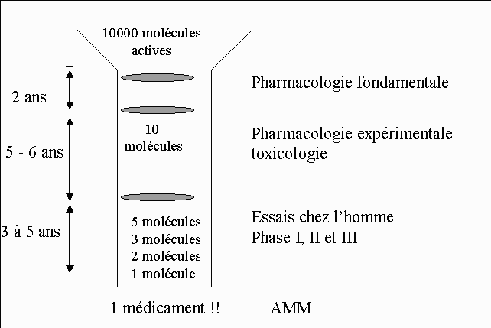

Slide 16
Phase IV
Après la mise sur le marché
Pharmacovigilance
Bénéfices/ risques

